Slide 1
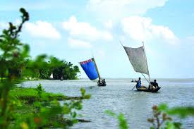
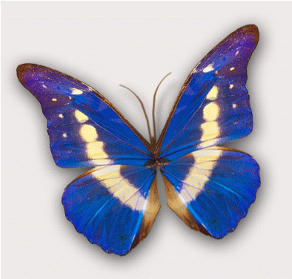
স্বাগতম

Slide 2
পরিচিতি
শ্রেণি : অষ্টম
বিষয় : বাংলা প্রথম পত্র,
পাঠঃ কবিতা
‘’নারী’’
সময় : ৪৫ মিনিট,
তারিখ : ১০-১১-২০২০ ইং
কানিজ তানজিলা
সহকারী শিক্ষক
মঙ্গলবাড়ী সিরাজিয়া উচ্চ বিদ্যালয়
ধামুইরহাট,
নওগাঁ

Slide 3
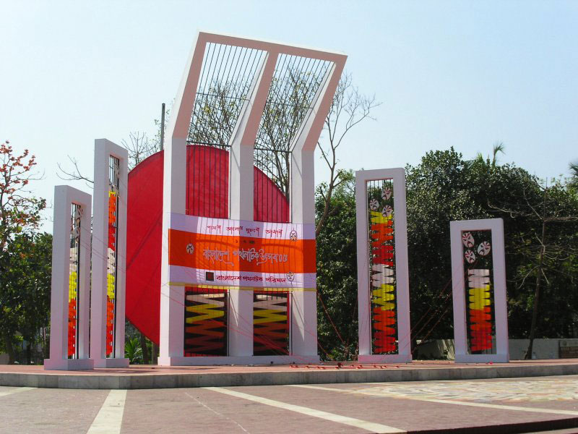
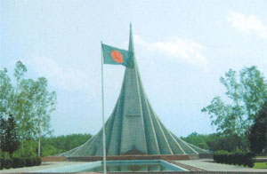
কিছু ছবি দেখি

Slide 4
আজকের পাঠ
‘’আবার আসিব ফিরে’’
জীবনানন্দ দাশ

Slide 5
শিখনফল
এই পাঠ শেষে শিক্ষার্থীরা-----
১, কবি জীবনানন্দ দাশের পরিচিতি উল্লেখ করতে পারবে।
২, নতুন শব্দের অর্থসহ বাক্য তৈরি করতে পারবে।
৩, কবি কেন এ দেশে ফিরে আসতে চান তা ব্যাখ্যা দিতে পারবে

Slide 6
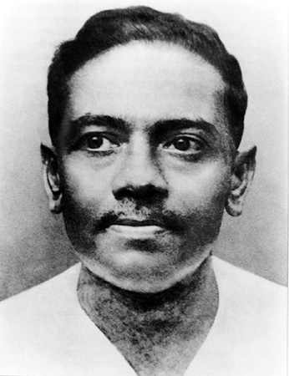
কবি-পরিচিতি
জীবনানন্দ দাশ
জন্ম : ১৮৯৯ খ্রিষ্টাব্দের ১৭ই ফেব্রূয়ারী বরিশাল শহরে জন্মগ্রহণ করেন।
শিক্ষা ও পেশা : ১৯২১ সালে কলকাতা বিশ্ববিদ্যালয় থেকে ইংরেজী সাহিত্যে এম,এ পাস করেন। ইংরেজী সাহিত্যের অধ্যাপক হিসেবে তাঁর কর্মজীবন শুরু হয়। বিভিন্ন সময় বিভিন্ন কলেজে অধ্যাপনা করেন। এক সময় সাংবাদিকতা পেশাও গ্রহণ করেন।
সাহিত্য সাধনা : তাঁর কবিতায় বাংলাদেশের প্রকৃতির রঙ্গো রুপের বিচিত্র প্রকাশ ঘটেছে। কবিতা ছাড়াও তিনি গল্প, উপন্যাস ও প্রবন্ধ রচনা করেছেন । তাঁকে রুপসী বাংলার কবি বলা হয়।
জীবনাবসান : ১৯৫৪ সালের ২২ শে অক্টোবর কলকাতায় এক ট্রাম দুর্ঘটনায় নিহত হন।

Slide 7
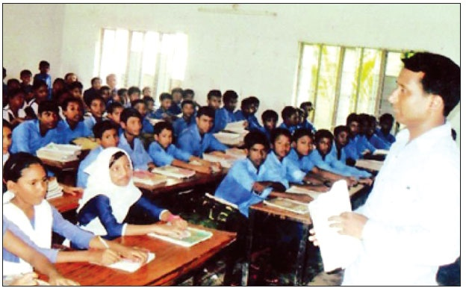
আদর্শ পাঠ
আবার আসিব ফিরে
জীবনানন্দ দাশ
আবার আসিব ফিরে ধানসিড়িটির তীরে- এই বাংলায়
হয়তো মানুষ নয়- হয়তো বা শঙ্খ চিল শালিকের বেশে ;
হয়তো ভোরের কাক হয়ে এই কার্তিকের নবান্নের দেশে
কুয়াশার বুকে ভেসে একদিন আসিব এ কাঁঠাল-ছায়ায়;
হয়তো বা হাঁস হবো- কিশোরীর ঘুঙুর রহিবে লালা পায়,
সারাদিন কেটে যাবে কলমির গন্ধভরা জলে ভেসে ভেসে;
আবার আসিব আমি বাংলার নদী মাঠ খেত ভালোবেসে
জলাঙ্গীর ঢেউয়ে ভেজা বাংলার এ সবুজ করুণ ডাঙায়;
হয়তো দেখিবে চেয়ে সুর্দশন উড়িতেছে সন্ধ্যার বাতাসে;

Slide 8
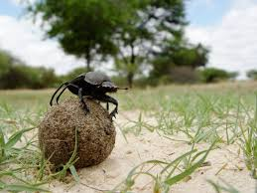
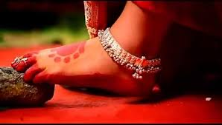
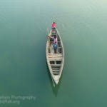
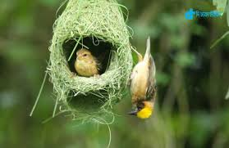
নতুন শব্দের অর্থ জেনে নেই ।
১, ‘সুদর্শন’
১, এক ধরনের গুবরে পোকা।
২, নূপুর, পায়ের অলংকার।
২, ‘ঘুঙুর’
৩, ‘ডিঙা’
৩, ছোট নৌকা।
৪,পাখির বাসা।
৪, ‘নীড়ে’

Slide 9
একক কাজ
নিচের শব্দ দিয়ে অর্থ ও বাক্য তৈরি কর
ঘুঙুর
শঙ্খচিল

Slide 10
ডিঙি
ধবল
লক্ষ্মীপেঁচা

Slide 11
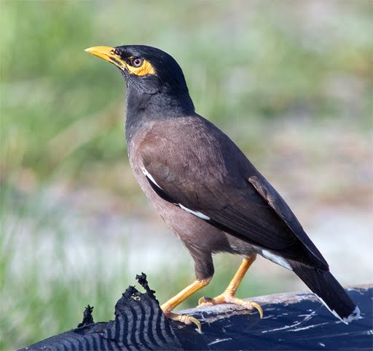
হয়তো মানুষ নয়-হয়তো বা শঙ্খচিল শালিকের বেশে

Slide 12
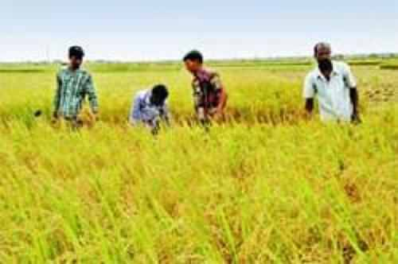
হয়তো ভোরের কাক হয়ে এই কার্তিকের নবান্নের দেশে

Slide 13
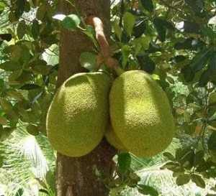
কুয়াশার বুকে ভেসে একদিন আসিব এ কাঁঠাল-ছায়ায়

Slide 14
হয়তো বা হাঁস হবো-কিশোরীর ঘুঙুর রহিবে লাল পায়

Slide 15
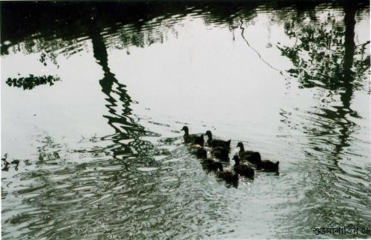
সারাদিন কেটে যাবে কলমির গন্ধভরা জলে ভেসে ভেসে

Slide 16
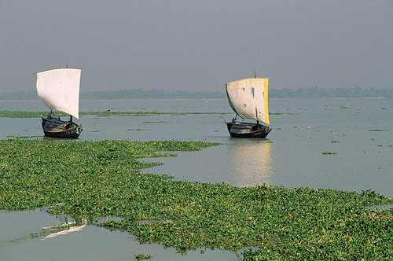
আবার আসিব আমি বাংলার নদী মাঠ খেত ভালবেসে

Slide 17
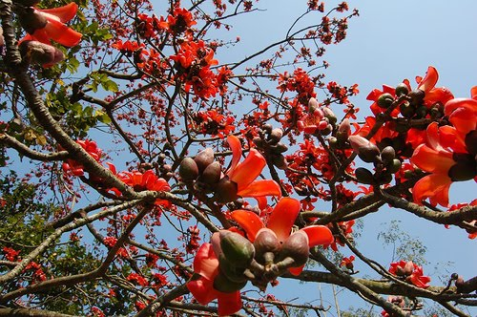
হয়তো শুনিবে এক লক্ষ্মীপেঁচা ডাকিতেছে শিমুলের ডালে

Slide 18
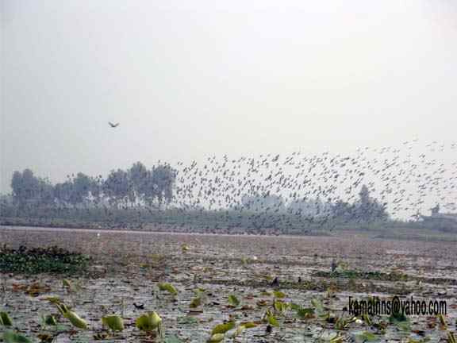
দেখিবে ধবল বক;আমারেই পাবে তুমি ইহাদের ভিড়ে।

Slide 19
আবার আসিব ফিরে কবিতাটি কবির ‘ রূপসী বাংলা ’ কাব্য থেকে নেয়া হয়েছে।
→কবি নিজের দেশকে খুবই ভালোবাসেন।
→প্রিয় জন্মভূমির অত্যন্ত তুচ্ছ জিনিসগুলো তার দৃষ্টিতে সুন্দর হয়ে ধরা পড়েছে।
→তিনি বাংলার নদী, মাঠ,ফসলের ক্ষেতকে ভালবেসে শঙচিল বা শালিকের বেশে এদেশে ফিরে আসবেন।

Slide 20
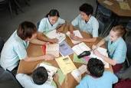
দলীয় কাজ
১, আবার আসিব ফিরে – কবিতা অনুসারে বাংলাদেশের প্রকৃতি ও জীবনের পরিচয় দাও।

Slide 21
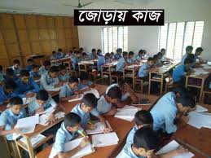
জ্ঞানমূলক প্রশ্ন,সময় =২মিঃ
১, নবান্ন উৎসব কী মাসে হয় ?
২, ‘রুপসা’ কিসের নাম ?
উত্তর= ১, কার্তিক মাসে। ২, নদীর নাম।

Slide 22
মূল্যায়ণ
কবি জীবনানন্দ মারা যান কত সালে ?
‘আবার আসিব ফিরে’ কবিতায় কবি কী হওয়ার ইচ্ছা প্রকাশ করেন ?
হাঁস
ধানসিঁড়ি নদীটি কোন জেলায় ?
ঝালকাঠি
‘ধবল’ শব্দের অর্থ কী ?
সাদা

Slide 23
বাড়ির কাজ
জন্মভূমির প্রতি কবির ভালোবাসার স্বরুপ ব্যাখ্যা কর ?

Slide 24
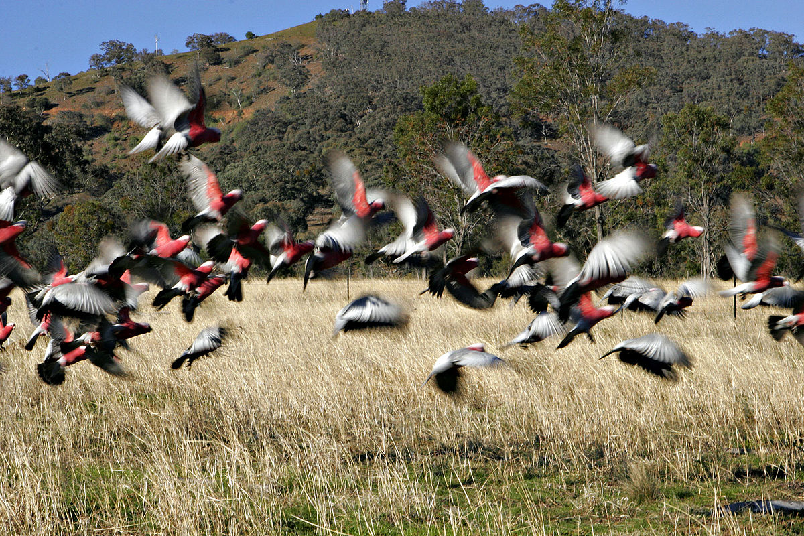
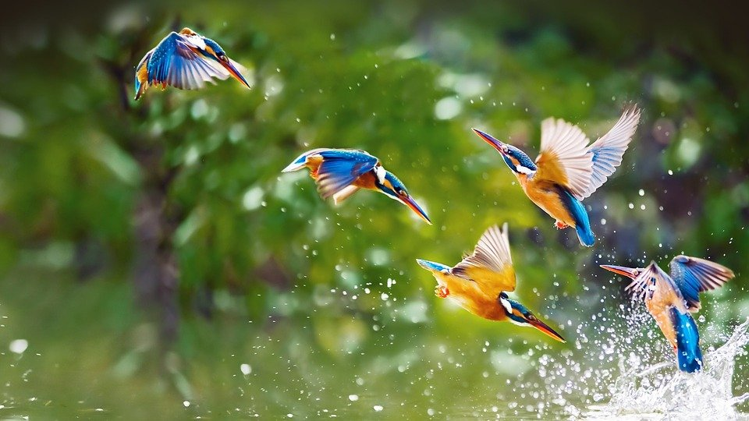
ধন্যবাদ

